Slide 1
PENERAPAN DIFERENSIAL DALAM EKONOMI

Slide 2
1. Fungsi Biaya
Macam-macam Biaya :
Biaya Tetap (Fixed Cost : FC) yaitu, merupakan balas jasa dari pada pemakaian faktor produksi tetap (fixed factor), yaitu biaya yang dikeluarkan tehadap penggunaan faktor produksi yang tetap dimana besar kecilnya biaya ini tidak dipengaruhi oleh besar kecilnya output yang dihasilkan.
Biaya tidak tetap (Variabel cost : VC), yaitu merupakan biaya yang dikeluarkan sebagai balas jasa atas pemakaian variabel faktor, yang besar kecilnya dipengaruhi langsung oleh besar kecilnya output.
Biaya Total (Total cost : TC), yaitu merupakan jumlah keseluruhan dari biaya tetap dan biaya tidak tetap.

Slide 3
Biaya Rata-rata (Average Cost : AC), yaitu merupakan ongkos persatu satuan output; baik untuk biaya rata-rata tetap (average fixed cost) dan biaya rata-rata variabel (average variable cost) dan rata-rata total (average total cost), diperoleh dengan jalan membagi biaya Total dengan jumlah output yang dihasilkan.
Biaya Marginal (Marginal cost : MC), yaitu merupakan biaya tambahan yang diakibatkan dari penambahan satu-satuan unit output.
Biaya Tetap Rata-Rata (Average fixed cost : AFC), biaya hasil bagi biaya tetap dengan jumlah yang dihasilkan.
Biaya Variabel Rata-Rata (Average Variable cost : AVC), diperoleh dengan jalan membagi biaya variabel dengan jumlah produk yang dihasilkan.
MATEMATIKA EKONOIMI
By Kelompok 3.

Slide 4
RUMUS :
Biaya tetap : FC = k (k=konstanta)
Biaya variable : VC = f(Q)
Biaya total : TC = FC + VC = k + f(Q) = f(Q)
Biaya tetap rata-rata : AFC = FC / Q
Biaya variable rata-rata : AVC = VC / Q
Biaya rata-rata : AC = TV / Q = AFC + AVC
Biaya marjinal : MC = ΔTC / ΔQ
MATEMATIKA EKONOIMI
By Kelompok 3.

Slide 5
Hubungan antara biaya total dan bagian-bagiannya :
A. Biaya total merupakan fungsi kuadrat parabolic
Andaikan TC = aQ² – bQ + c
VC = aQ² – bQ
FC = c
maka :
AC = TC / Q = aQ – b + c / Q
AVC = VC / Q = aQ – b
AFC = FC / Q = c / Q
Baik biaya total (TC) maupun biaya variable (VC) sama-sama berbentuk parabola. Perbedaan antara keduanya terletak pada konstanta c, yang mencerminkan biaya tetap (FC).
MATEMATIKA EKONOIMI
By Kelompok 3.

Slide 6
B. Biaya total merupakan fungsi kubik
Andaikan TC = aQ³ – bQ² + cQ + d
VC = aQ³ – bQ² - cQ
FC = d
maka :
AC = TC / Q = aQ² – bQ + c + d / Q
AVC = VC / Q = aQ² – bQ + c
AFC = FC / Q = d / Q
Biaya total berfungsi kubik diatas selalu membuahkan AC dan AVC berbentuk parabola terbuka keatas.
MATEMATIKA EKONOIMI
By Kelompok 3.

Slide 7
Contoh kasus 1 :
Biaya total yang dikeluarkan oleh sebuah perusahaan ditunjukkan oleh persamaan TC = 2Q² – 24Q + 102.
- Pada tingkat produksi berapa unit biaya total (TC) ini
minimum ?
- Hitunglah besarnya biaya total minimum tersebut !
- Hitung pula besarnya biaya tetap (FC), biaya variable (VC),
biaya rata-rata (AC), biaya tetap rata-rata (AFC) dan biaya
variable rata-rata (AVC) pada tingkat produksi tadi !
- Seandainya dari kedudukan ini produksinya dinaikkan 1 unit,
berapa besarnya biaya marjinal (MC) ?
MATEMATIKA EKONOIMI
By Kelompok 3.

Slide 8
Jawab :
Untuk TC minimum maka → dTC / dQ = 0
TC = 2Q² – 24Q + 102
dTC / dQ = 4Q – 24 = 0
Q = 6
Untuk Q = 6 → besarnya TC minimum adalah
TC = 2Q² – 24Q + 102
TC = 2(6)² – 24(6) + 102
TC = 30
Selanjutnya pada Q = 6 ini :
FC = 102
VC = 2Q² – 24Q = 2(6)² – 24(6) = -72
AC = TC / Q = 30 / 6 = 5
AFC = FC / Q = 102 / 6 = 17
AVC = VC / Q = -72 / 6 = -12
MATEMATIKA EKONOIMI
By Kelompok 3.

Slide 9
Seandainya produksi dinaikkan 1 unit, maka :
Q = 7
TC = 2Q² – 24Q + 102
TC = 2(7)² – 24(7) + 102
TC = 32
MC = ΔTC / ΔQ
MC = (32 – 30) / (7 – 6)
MC = 2
MATEMATIKA EKONOIMI
By Kelompok 3.

Slide 10
2. Fungsi Penerimaan
Penerimaan total (total revenue, TR) merupakan fungsi dari jumlah barang, juga merupakan hasil kali jumlah barang dengan harga barang per unit.
Penerimaan rata-rata (average revenue, AR) ialah penerimaan yang diperoleh per unit barang, merupakan hasil bagi penerimaan total terhadap jumlah barang.
Penerimaan marjinal (marginal revenue, MR) ialah penerimaan tambahan yang diperoleh dari setiap tambahan satu unit barang yang dihasilkan atau terjual.
RUMUS :
Penerimaan total : TR = Q x P = f(Q)
Penerimaan rata-rata : AR = TR / Q
Penerimaan marjinal : MR = ΔTR / ΔQ

Slide 11
Contoh kasus 2 :
Fungsi permintaan yang dihadapi oleh seorang produsen monopolis ditunjukkan oleh P = 900 – 1,5Q.
- Bagaimana persamaan penerimaan totalnya (TR) ?
- Berapa besarnya penerimaan total (TR) jika terjual barang
sebanyak 200 unit, dan berapa harga jual (P) per unit ?
- Hitunglah penerimaan marjinal (MR) dari penjualan sebanyak
200 unit menjadi 250 unit !
- Tentukan tingkat penjualan (Q) yang menghasilkan
penerimaan total maksimum, dan besarnya penerimaan total
(TR) maksimum tersebut !
MATEMATIKA EKONOIMI
By Kelompok 3.

Slide 12
Jawab :
P = 900 – 1,5Q → TR = Q x P
TR = Q x ( 900 – 1,5Q )
TR = 900Q – 1,5Q²
Jika Q = 200 maka TR = 900(200) – 1,5(200)²
TR = 120.000
P = 900 – 1,5Q → P = 900 – 1,5(200)
P = 600
atau P = R / Q
P = 120.000 / 200
P = 600
Jika Q = 250 maka TR = 900(250) – 1,5(250)²
TR = 131.250
MATEMATIKA EKONOIMI
By Kelompok 3.

Slide 13
MR = ΔTR / ΔQ
= (131.250 - 120.000) / (250 – 200)
= 225
Untuk TR maksimum maka → dTR / dQ = 0
TR = 900Q – 1,5Q²
maka
dTR / dQ = 900 – 3Q = 0
Q = 300
Untuk Q = 300 → besarnya TR maksimum adalah
TR = 900Q – 1,5Q²
TR = 900(300) – 1,5(300)²
TR = 135.000
MATEMATIKA EKONOIMI
By Kelompok 3.

Slide 14
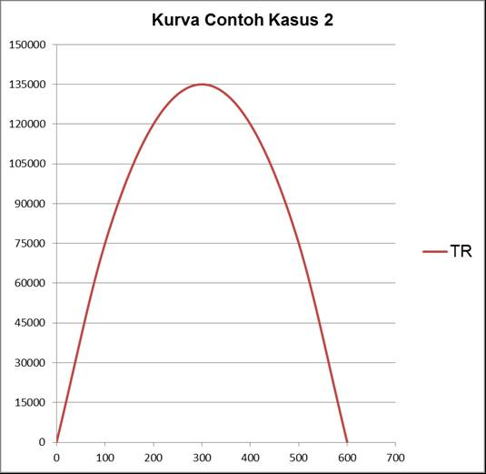
MATEMATIKA EKONOIMI
By Kelompok 3.

Slide 15
3. Fungsi Keuntungan / Laba
Keuntungan / Laba → π = TR – TC
TR = P. Q dimana P = f(Q)
dan TC = f(Q)
Sehingga → π = P x Q – (TC)
Keuntungan / Laba maksimum, dicari dengan menghitung
derivative pertama dari fungsi Laba atau dπ / Q = π’
Sedangkan untuk pengujian terhadap titik maksimum, dengan
mencari derivatif kedua dari fungsi Laba.
MATEMATIKA EKONOIMI
By Kelompok 3.

Slide 16
Contoh kasus 3 :
Penerimaan total yang diperoleh sebuah perusahaan ditunjukkan
oleh persamaan TR = - 0,10 Q² + 20 Q, sedangkan biaya total
yang dikeluarkan TC = 0,25 Q³ – 3Q² + 7 Q + 20. Hitung Laba (π)
perusahaan ini jika dihasilkan dan terjual barang sebanyak 10 dan
20 unit.
Jawab :
TR = - 0,10 Q² + 20 Q
TC = 0,25 Q³ – 3Q² + 7 Q + 20
π = TR – TC
π = ( - 0,10 Q² + 20 Q ) – ( 0,25 Q³ – 3Q² + 7 Q + 20 )
π = - 0,10 Q² + 20 Q – 0,25 Q³ + 3Q² - 7 Q - 20
π = – 0,25 Q³ + 2,90 Q² + 13 Q – 20
MATEMATIKA EKONOIMI
By Kelompok 3.

Slide 17
Jika Q = 10 → π = – 0,25 Q³ + 2,90 Q² + 13 Q – 20
π = – 0,25 (10)³ + 2,90 (10)² + 13 (10) – 20
π = – 0,25 (1000) + 2,90 (100) + 13 (10) – 20
π = – 250 + 290 + 130 – 20
π = 150 → ( keuntungan )
Jika Q = 20 → π = – 0,25 Q³ + 2,90 Q² + 13 Q – 20
π = – 0,25 (20)³ + 2,90 (20)² + 13 (20) – 20
π = – 0,25 (8000) + 2,90 (400)+13 (20) – 20
π = – 2000 + 1160 + 260 – 20
π = - 600 → ( kerugian )
MATEMATIKA EKONOIMI
By Kelompok 3.

Slide 18
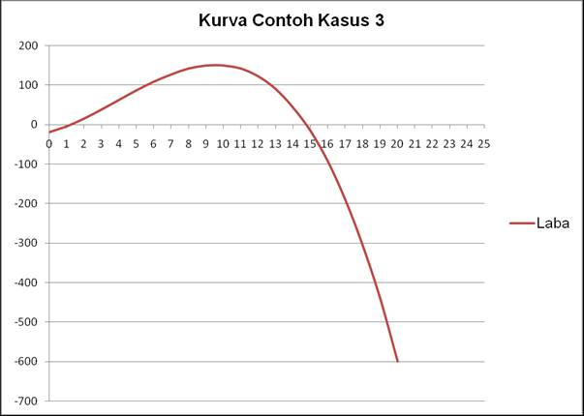
MATEMATIKA EKONOIMI
By Kelompok 3.

Slide 19
MATEMATIKA EKONOIMI
By Kelompok 3.

